Slide 1
操作ガイド
ユーザーを承認・却下する

Slide 2
前提条件
管理者アカウントを持っていること
承認待ちユーザーがいること
所要時間：5分

Slide 3
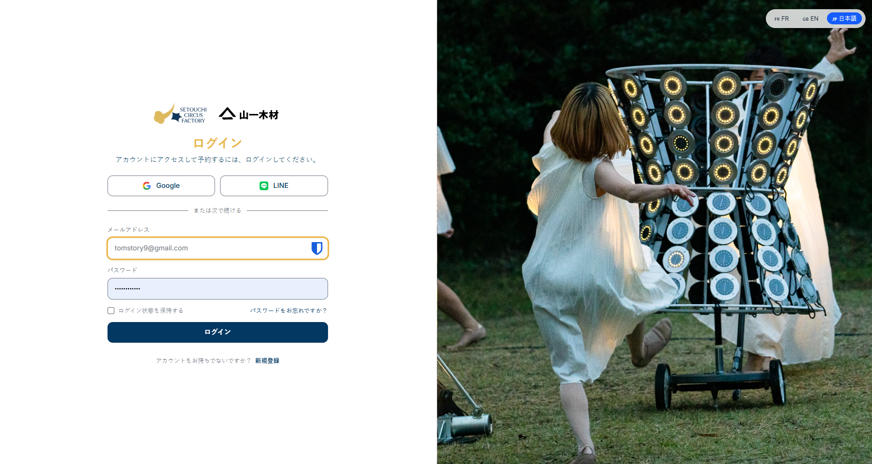
ログイン情報を入力し、「ログイン」をクリックします

Slide 4
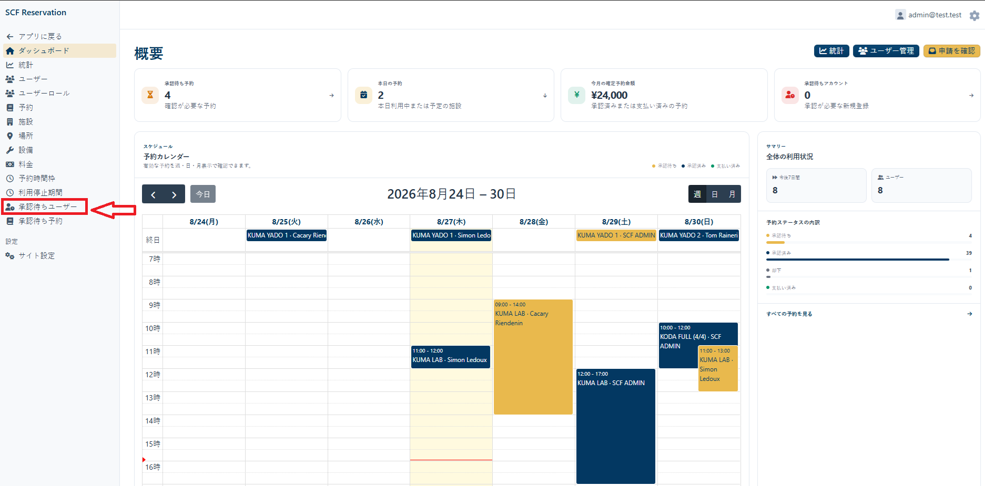
1. 「承認待ちユーザー」ページを開きます

Slide 5
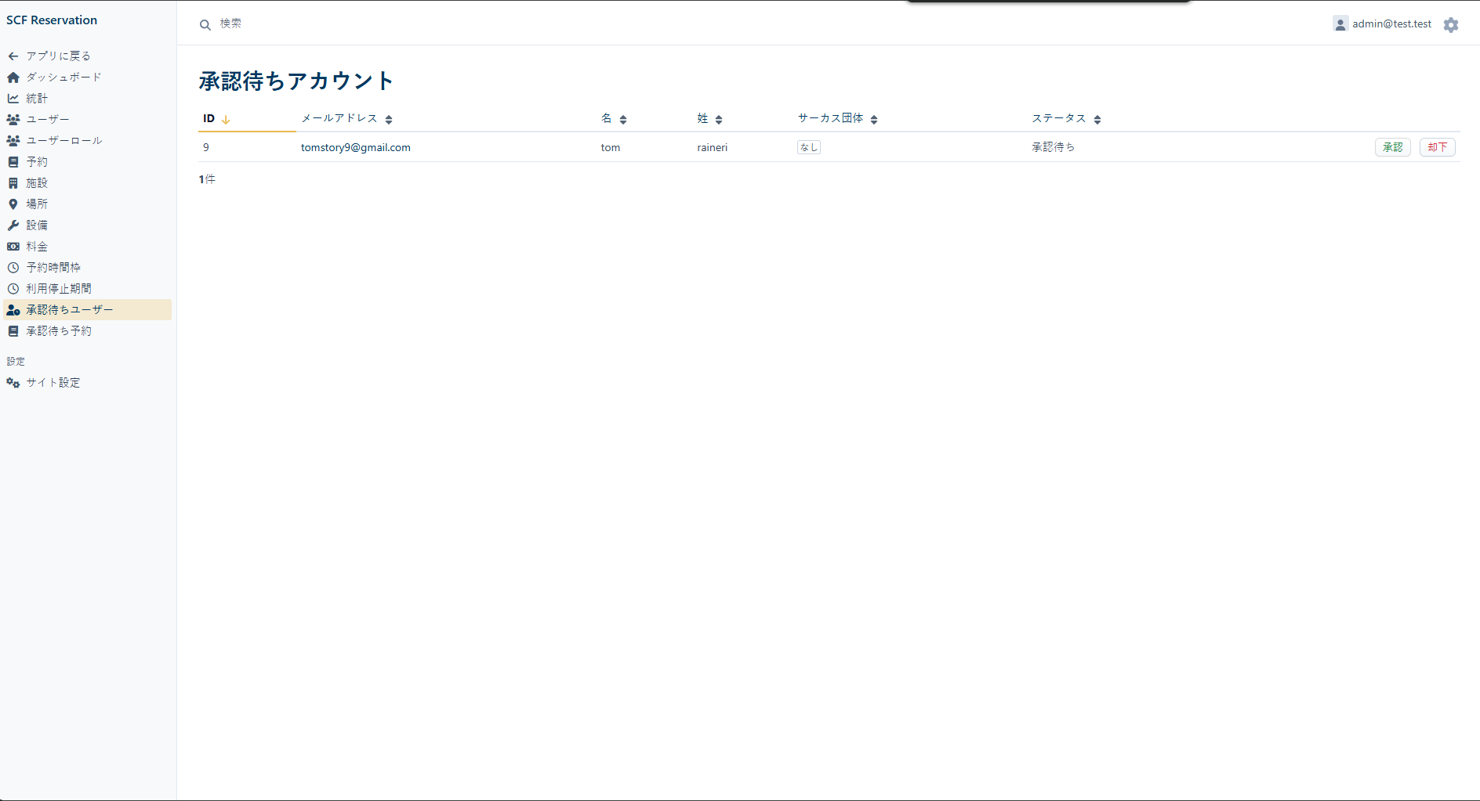
2. 表示された情報を確認し、ユーザーを承認するか却下するかを決めます

Slide 6
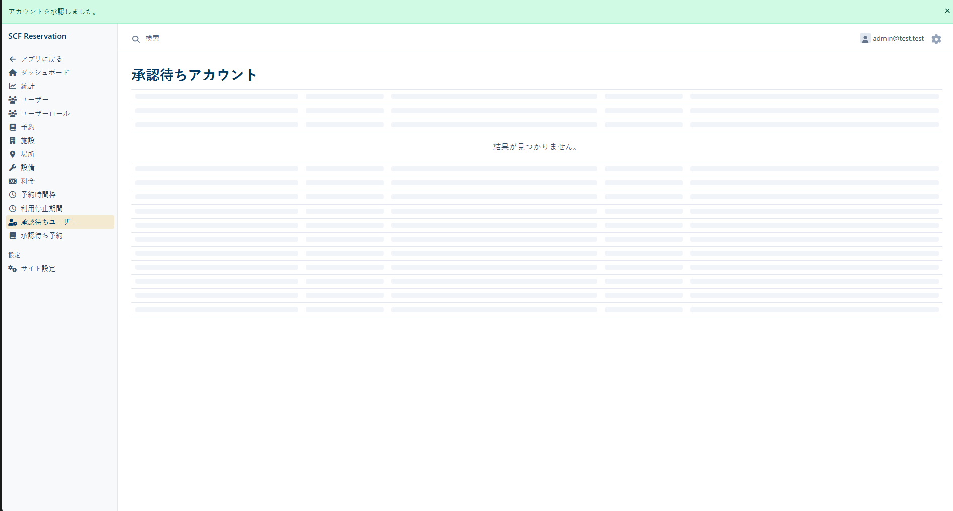
却下した場合、以降の操作は不要です
3. 承認後、ユーザー一覧を開きます

Slide 7
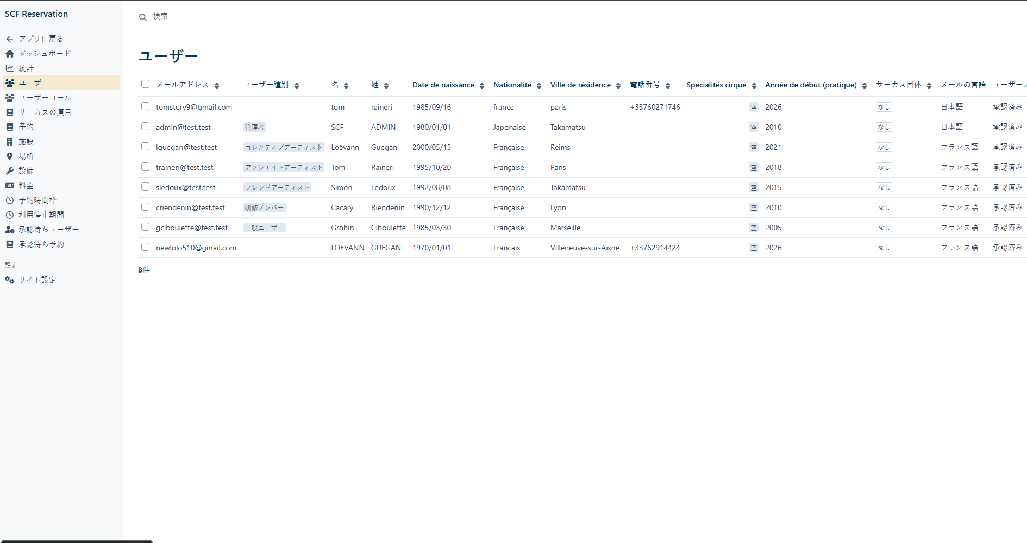
4. 検索バーに対象ユーザーの名前を入力します

Slide 8
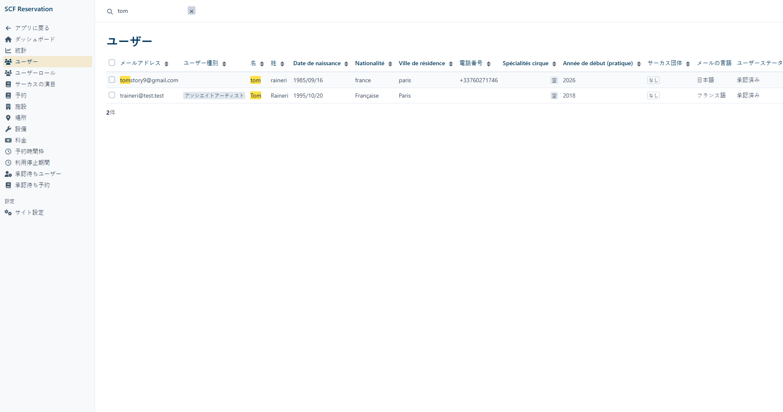
5. 新しく作成されたユーザーをダブルクリックします

Slide 9
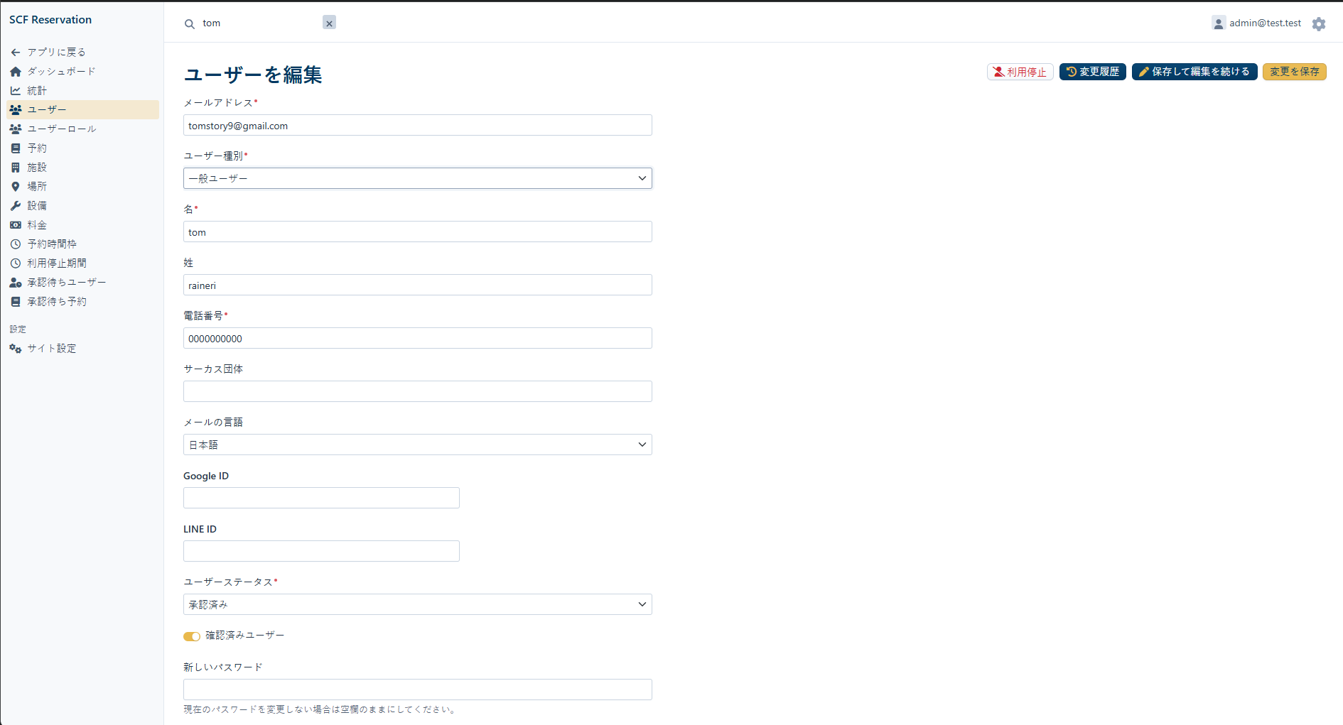
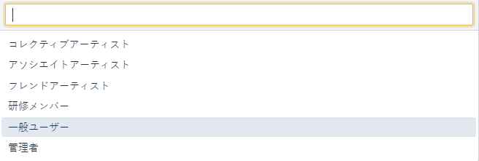
6. ロール一覧を開き、割り当てるロールを選択します

Slide 10
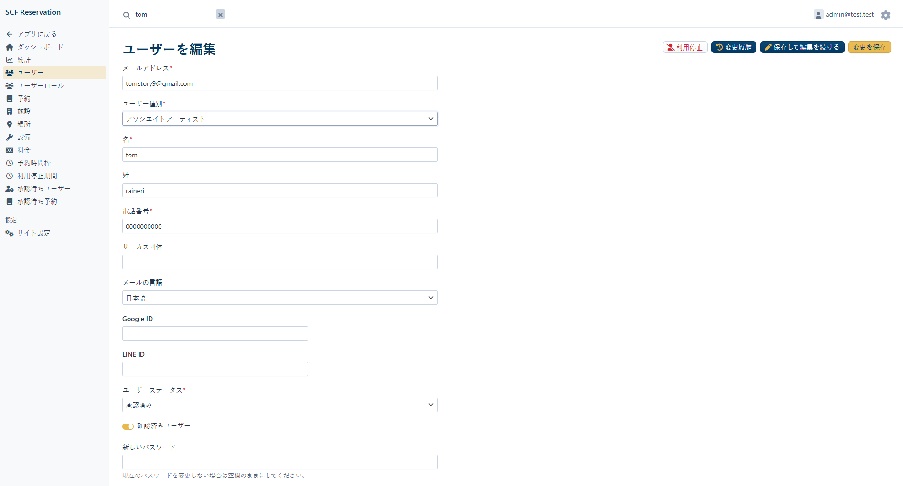
7. 保存して完了です！

Slide 11
